Slide 1





TRƯỜNG TIỂU HỌC PHÚ THỌ
CHÀO MỪNG QUÝ THẦY CÔ
VỀ DỰ GIỜ THĂM LỚP
Môn Tiếng Việt lớp 3
BÀI 8: TẠM BIỆT MÙA HÈ
GV: NGUYỄN THỊ THANH TÂM

Slide 2
Khởi động

Slide 3


Slide 4
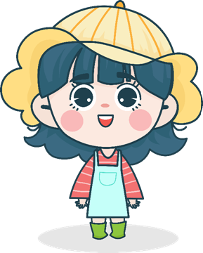
Nói với bạn cảm xúc của em khi mùa hè kết thúc
THẢO LUẬN NHÓM ĐÔI 1 PHÚT

Slide 5
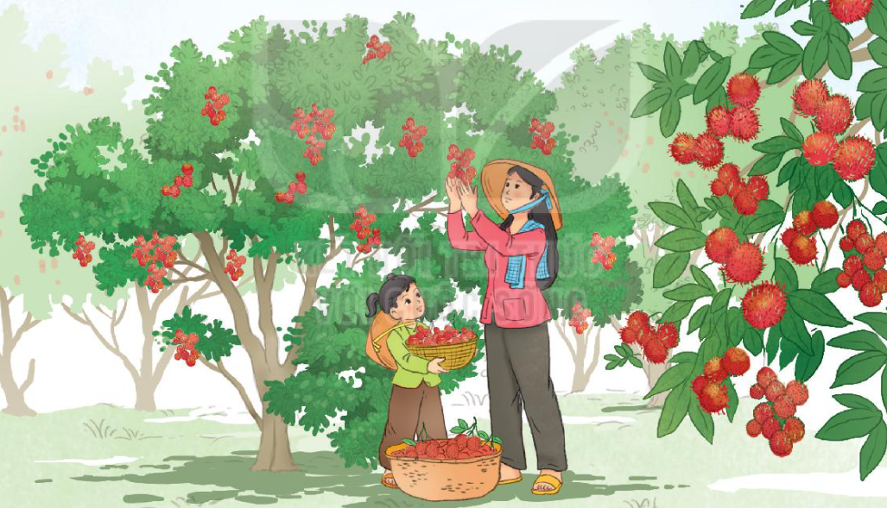

Slide 6

Thứ tư ngày 02 tháng 10 năm 2024
Tiếng Việt

Slide 7

Đêm nay, Diệu nằm mãi mà không ngủ được vì háo hức chờ sớm mai đến lớp. Sau kì nghỉ hè, bạn bè gặp nhau sẽ có bao nhiêu chuyện vui để kể. Các bạn chắc chắn sẽ kể về những chuyến du lịch kì thú của mình: ra biển, lên núi, đến thăm những thành phố lớn,… Còn Diệu, Diệu sẽ kể với các bạn những gì nhỉ?
Đọc mẫu

Slide 8
Mùa hè của Diệu đơn giản lắm. Chiều nào Diệu cũng theo mẹ đi các vườn thu hái quả. Hết chôm chôm lại đến bơ, sầu riêng,… Được đến nhiều mảnh vườn với vô vàn trái cây khác nhau thật là thích!
Mùa hè của Diệu là những lần đến nhà bà cụ Khởi ở cuối làng. Bà bị mù nhưng vẫn có thể làm hết mọi việc trong nhà. Bà đi không cần gậy dò đường. Diệu thường tỉ tê trò chuyện với bà. Bà là cả một kho chuyện thú vị.
Mùa hè của Diệu là những buổi ra chợ cùng mẹ. Khu chợ quê nghèo ấy thật giản dị mà gần gũi, thân quen. Diệu yêu những người cô, người bác tảo tần bán từng giỏ cua, mớ tép; yêu cả những người bà sáng nào cũng dắt cháu đi mua một ít kẹo bột, vài chiếc bánh mì,…
Tạm biệt mùa hè, mai Diệu sẽ bước vào năm học mới…
(Theo Vũ Thị Huyền Trang)

Slide 9


Slide 10
Đêm nay, Diệu nằm mãi mà không ngủ được vì háo hức chờ sớm mai đến lớp. Sau kì nghỉ hè, bạn bè gặp nhau sẽ có bao nhiêu chuyện vui để kể. Các bạn chắc chắn sẽ kể về những chuyến du lịch kì thú của mình: ra biển, lên núi, đến thăm những thành phố lớn,… Còn Diệu, Diệu sẽ kể với các bạn những gì nhỉ?
Đọc nối tiếp câu

Slide 11
Mùa hè của Diệu đơn giản lắm. Chiều nào Diệu cũng theo mẹ đi các vườn thu hái quả. Hết chôm chôm lại đến bơ, sầu riêng,… Được đến nhiều mảnh vườn với vô vàn cây trái khác nhau thật là thích!
Mùa hè của Diệu là những lần đến nhà bà cụ Khởi ở cuối làng. Bà bị mù nhưng vẫn có thể làm hết mọi việc trong nhà. Bà đi không cần gậy dò đường. Diệu thường tỉ tê trò chuyện với bà. Bà là cả một kho chuyện thú vị.
Mùa hè của Diệu là những buổi ra chợ cùng mẹ. Khu chợ quê nghèo ấy thật giản dị mà gần gũi, thân quen. Diệu yêu những người cô, người bác tảo tần bán từng giỏ cua, mớ tép; yêu cả những người bà sáng nào cũng dắt cháu đi mua một ít kẹo bột, vài chiếc bánh mì,…
Tạm biệt mùa hè, mai Diệu sẽ bước vào năm học mới…
(Theo Vũ Thị Huyền Trang)

Slide 12
1
Đêm nay, Diệu nằm mãi mà không ngủ được vì háo hức chờ sớm mai đến lớp. Sau kì nghỉ hè, bạn bè gặp nhau sẽ có bao nhiêu chuyện vui để kể. Các bạn chắc chắn sẽ kể về những chuyến du lịch kì thú của mình: ra biển, lên núi, đến thăm những thành phố lớn,… Còn Diệu, Diệu sẽ kể với các bạn những gì nhỉ?
Cùng chia đoạn

Slide 13
2
Mùa hè của Diệu đơn giản lắm. Chiều nào Diệu cũng theo mẹ đi các vườn thu hái quả. Hết chôm chôm lại đến bơ, sầu riêng,… Được đến nhiều mảnh vườn với vô vàn cây trái khác nhau thật là thích!
Mùa hè của Diệu là những lần đến nhà bà cụ Khởi ở cuối làng. Bà bị mù nhưng vẫn có thể làm hết mọi việc trong nhà. Bà đi không cần gậy dò đường. Diệu thường tỉ tê trò chuyện với bà. Bà là cả một kho chuyện thú vị.
Mùa hè của Diệu là những buổi ra chợ cùng mẹ. Khu chợ quê nghèo ấy thật giản dị mà gần gũi, thân quen. Diệu yêu những người cô, người bác tảo tần bán từng giỏ cua, mớ tép; yêu cả những người bà sáng nào cũng dắt cháu đi mua một ít kẹo bột, vài chiếc bánh mì,…
Tạm biệt mùa hè, mai Diệu sẽ bước vào năm học mới…
(Theo Vũ Thị Huyền Trang)
3
4
5

Slide 14
Luyện đọc câu dài
Diệu yêu những người cô, người bác tảo tần bán từng giỏ cua, mớ tép; yêu cả những người bà sáng nào cũng dắt cháu đi mua một ít kẹo bột, vài chiếc bánh mì,…

Slide 15
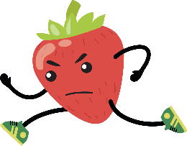

Luyện đọc nối tiếp đoạn
Đêm nay, Diệu nằm mãi mà không ngủ được vì háo hức chờ sớm mai đến lớp. Sau kì nghỉ hè, bạn bè gặp nhau sẽ có bao nhiêu chuyện vui để kể. Các bạn chắc chắn sẽ kể về những chuyến du lịch kì thú của mình: ra biển, lên núi, đến thăm những thành phố lớn,… Còn Diệu, Diệu sẽ kể với các bạn những gì nhỉ?
1

Slide 16
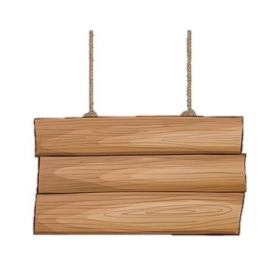

Giải nghĩa từ
Kì thú
Đặc biệt thú vị

Slide 17
Luyện đọc nối tiếp đoạn
Mùa hè của Diệu đơn giản lắm. Chiều nào Diệu cũng theo mẹ đi các vườn thu hái quả. Hết chôm chôm lại đến bơ, sầu riêng,… Được đến nhiều mảnh vườn với vô vàn cây trái khác nhau thật là thích!
2

Slide 18
Luyện đọc nối tiếp đoạn
Mùa hè của Diệu là những lần đến nhà bà cụ Khởi ở cuối làng. Bà bị mù nhưng vẫn có thể làm hết mọi việc trong nhà. Bà đi không cần gậy dò đường. Diệu thường tỉ tê trò chuyện với bà. Bà là cả một kho chuyện thú vị.
3

Slide 19
Giải nghĩa từ
Kì thú
Đặc biệt thú vị
Tỉ tê
Nói nhỏ với giọng thân mật như tâm tình.

Slide 20
Luyện đọc nối tiếp đoạn
Mùa hè của Diệu là những buổi ra chợ cùng mẹ. Khu chợ quê nghèo ấy thật giản dị mà gần gũi, thân quen. Diệu yêu những người cô, người bác tảo tần bán từng giỏ cua, mớ tép; yêu cả những người bà sáng nào cũng dắt cháu đi mua một ít kẹo bột, vài chiếc bánh mì,…
4

Slide 21
Giải nghĩa từ
Kì thú
Đặc biệt thú vị
Tỉ tê
Nói nhỏ với giọng thân mật như tâm tình.
Tảo tần
(chỉ người phụ nữ) đảm đang, chịu khó

Slide 22
Luyện đọc nối tiếp đoạn
Tạm biệt mùa hè, mai Diệu sẽ bước vào năm học mới…
5

Slide 23

Luyện đọc trong nhóm

Slide 24
Luyện đọc theo nhóm
TIÊU CHÍ ĐÁNH GIÁ
Đọc đúng
Đọc to, rõ
Ngắt, nghỉ hơi đúng chỗ

Slide 25


Slide 26
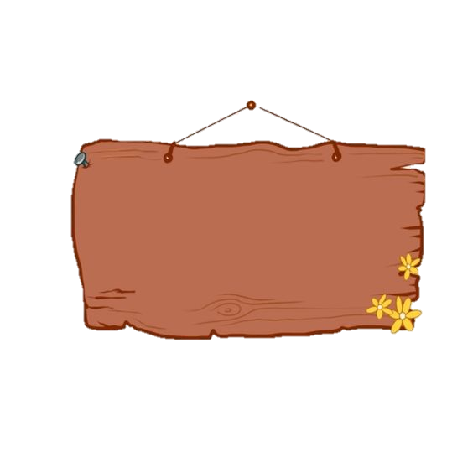
Cùng tìm hiểu
01
Vì sao đêm trước ngày khai giảng, Diệu nằm mãi không ngủ được?
02
Mùa hè, Diệu đã làm những gì?
03
Nói về những trải nghiệm của Diệu trong mùa hè.
04
Em thích nhất trải nghiệm nào của Diệu trong mùa hè vừa qua? Vì sao?
THẢO LUẬN NHÓM ĐÔI 2 PHÚT

Slide 27
01
Vì sao đêm trước ngày khai giảng, Diệu nằm mãi không ngủ được?
Đêm trước ngày khai giảng, Diệu nằm mãi không ngủ được vì háo hức chờ ngày mai đến lớp.

Slide 28

02
Mùa hè, Diệu đã làm những gì?

Slide 29
03
Nói về những trải nghiệm của Diệu trong mùa hè.
a. Khi ở nhà bà cụ Khởi
Diệu thường tỉ tê trò chuyện với bà, nghe bà kể chuyện, Diệu thấy rằng bà làm được rất nhiều việc.
b. Khi ở góc chợ quê nghèo
Diệu được thấy những người cô, người bác tảo tần bán từng giỏ cua, mớ tép; những người bà sáng nào cũng dắt cháu đi mua một ít kẹo bột, vài chiếc bánh mì,…

Slide 30
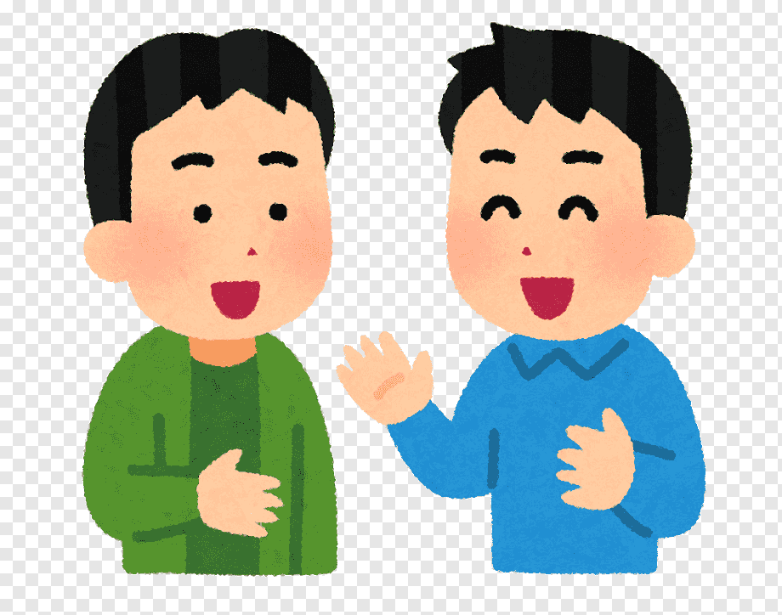
04
Em thích nhất trải nghiệm nào của Diệu trong mùa hè vừa qua? Vì sao?

Slide 31

Nội dung bài đọc
Tạm biệt mùa hè là dòng suy nghĩ của cô bé Diệu vào đêm trước ngày khai giảng. Diệu nhớ lại những việc mà mình đã làm trong suốt mùa hè vừa qua - một mùa hè không rực rỡ, sôi động mà thiết tha, lắng đọng, nhiều xúc cảm.

Slide 32


